Slide 1
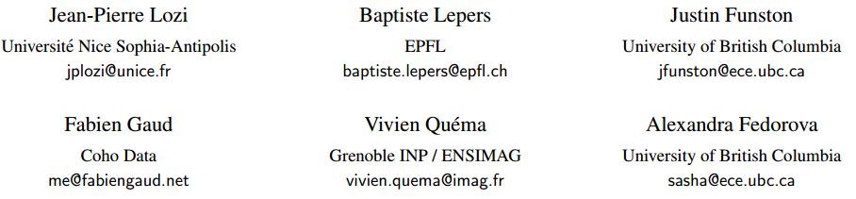
The Linux Scheduler :a Decade of Wasted Cores
武高生
兰州大学.Dslab
wugsh15@gmail.com
2016.8.26

Slide 2
历史
每个人都都想提升CPU性能
在2004年前：
    降低晶体管的大小
    降低晶体管的能耗
    通过提升cpu的频率提升cpu的性能
大约2005/2007到现在：
    多核的出现
    使用多核提升CPU性能
    但是linux充分利用CPU了吗？
Copyright belongs to Dslab

Slide 3
客观的linux的调度器
均衡负载最大化CPU资源
若某些核有等待线程时要保证CPU不存在空闲核
Copyright belongs to Dslab

Slide 4
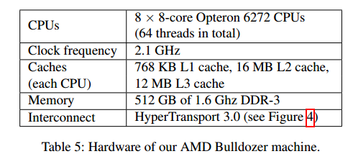
实验环境
基于linux-4.3 内核
TPC-H 基准测试
工具：Online Sanity Checker（监控工具），Scheduler Visualization tool（调度可视化工具）
Copyright belongs to Dslab

Slide 5
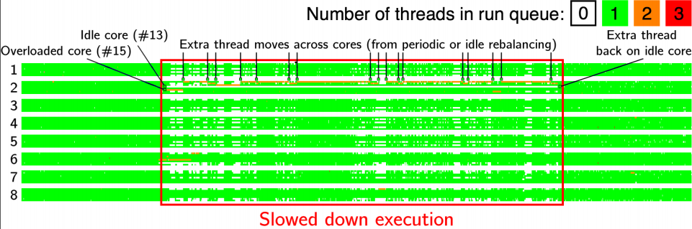
现在调度器的问题
当有的核出现超负载时，存在空闲核
Linux内核存在性能Bug。
Copyright belongs to Dslab

Slide 6
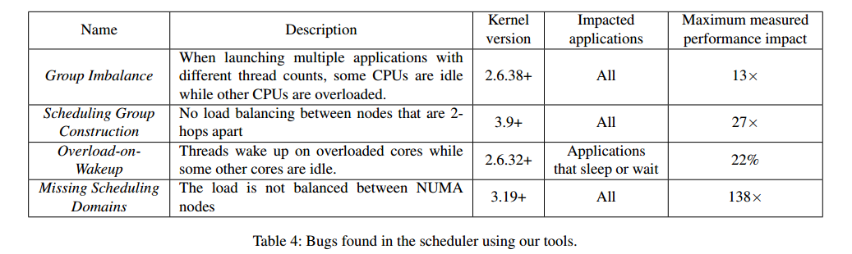
Bugs
Group imbalance
Scheduling Group Construction
Overload-on-Wakeup
Missing Scheduling Domains
Copyright belongs to Dslab

Slide 7
基本概念1
Thread weight
  根据线程优先级（正相关）
  由linux内核决定
Timeslice(时间片)
  分时操作系统分配给每个正在运行的进程微观上的一段CPU时间
Runtime（运行时间）
  线程在CPU上时间的累加
  一次runtime > timeslice
Copyright belongs to Dslab

Slide 8
基本概念2
Runqueue
  等待被CPU执行的线程队列
  由红黑树（red-black tree）实现
SMP (对称多处理)
  是一种多处理器的电脑硬件架构，在对称多处理架构下，每个处理器的地位都是平等的，对资源的使用权限相同。
NUMA (非一致内存访问)
  处理器访问它自己的本地内存的速度比非本地内存快一些
  NUMA系统的结点通常是由一组CPU和本地内存组成，有的结点可能还有I/O子系统。每个结点都有自己的本地内存
Copyright belongs to Dslab

Slide 9
概念3
CFS（完全公平调度）
  CFS是Linux内核的一部分，负责进程调度。参考了康恩·科里瓦斯（Con Kolivas）提出的调度器源代码后，由匈牙利程式员英格·蒙内（Ingo Molnar）所提出。在Linux kernel 2.6.23之后采用，取代先前的O(1)调度器，成为系统预设的调度器。它负责将CPU资源，分配给正在执行中的进程，目标在于最大化程式互动效能的同时，最小化整体CPU的运用。使用红黑树来实作，算法效率为O(log(n))
  CFS定义了一种新的模型，它给cfs_rq（cfs的run queue）中的每一个进程安排一个虚拟时钟，vruntime。如果一个进程得以执行，随着时间的增长（也就是一个个tick的到来），其vruntime将不断增大。没有得到执行的进程vruntime不变。
  而调度器总是选择vruntime跑得最慢的那个进程来执行。这就是所谓的“完全公平”。为了区别不同优先级的进程，优先级高的进程vruntime增长得慢，以至于它可能得到更多的运行机会。
  CFS在单核上性能很好，但在多核系统上算法复杂化，不能CPU资源利用最大化
Copyright belongs to Dslab

Slide 10
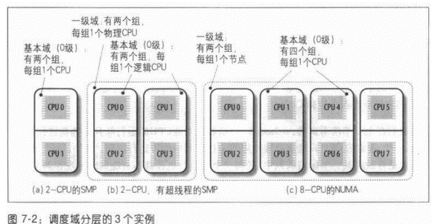
概念4
Load（负载）
Load balance(负载均衡)
Scheduling group(调度组)
Scheduling domain(调度域)
Copyright belongs to Dslab

Slide 11
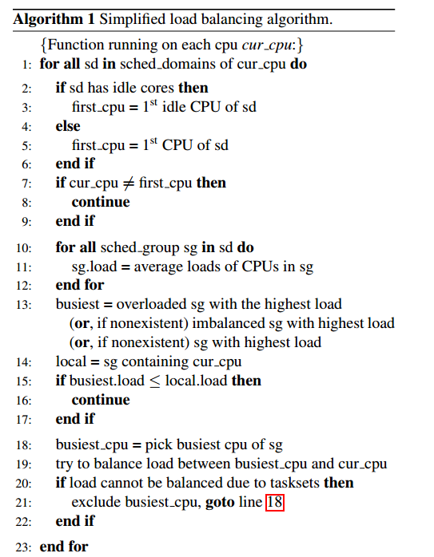
均衡负载算法伪代码
调度组是调度域的子集
调度组由多个CPU核组成
1. 对每个调度域，从最低到最高等级划分
2-9. 在调度域选择理想的core运行算法（第一空闲核或core 0）
11. 计算调度域中所有调度组的平均负载
13. 选择最高平均负载的调度组
15-19. 如果,其他调度组的负载 > 当前调度组的负载， 从其他调度组迁移工作进行负载均衡
Copyright belongs to Dslab

Slide 12
Bug 1:
Group Imbalance
11. 当某个core尝试从别的调度组迁移任务时，它比较的是这个调度组的平均负载而不是比较每一个核
15-22. 负载被迁移，只有当目标调度组的平均负载 > 当前调度租的平均负载
问题出现：调度组平均值并不能代表每一个核！
Copyright belongs to Dslab

Slide 13
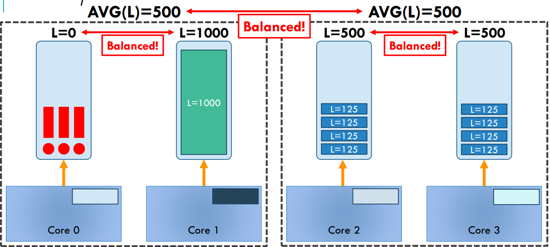
Bug 1 Example
Copyright belongs to Dslab

Slide 14
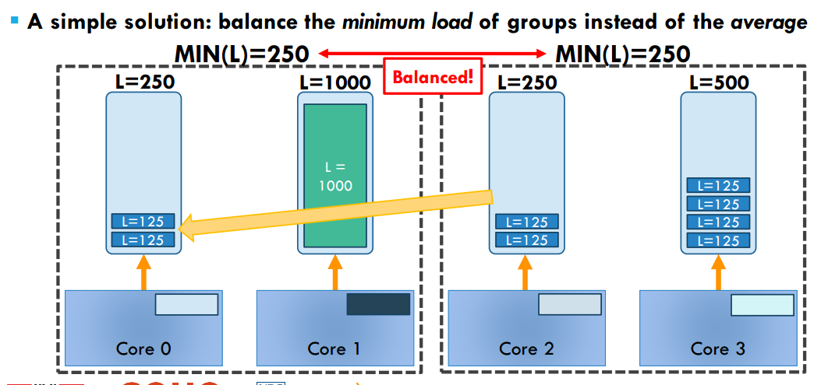
解决Bug 1
将比较调度组的平均值改为比较调度组的最小值
Copyright belongs to Dslab

Slide 15
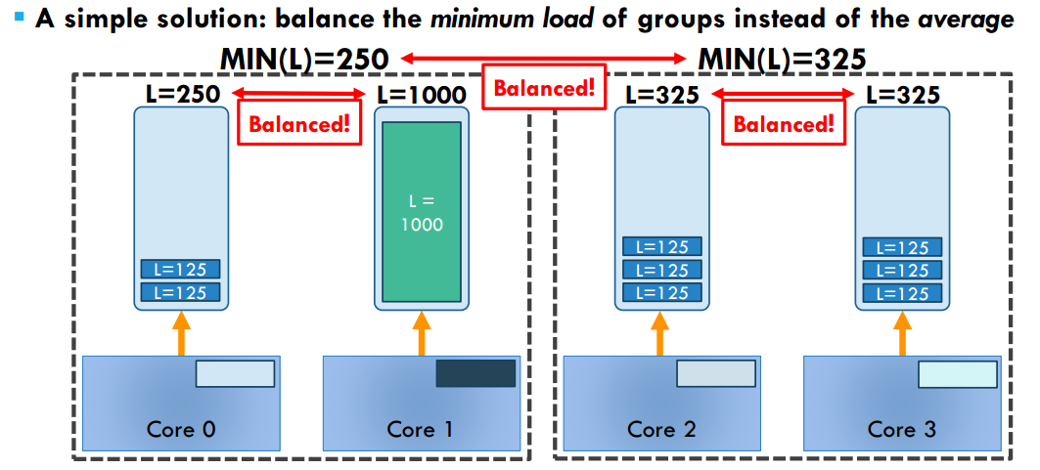
解决Bug 1
Copyright belongs to Dslab

Slide 16
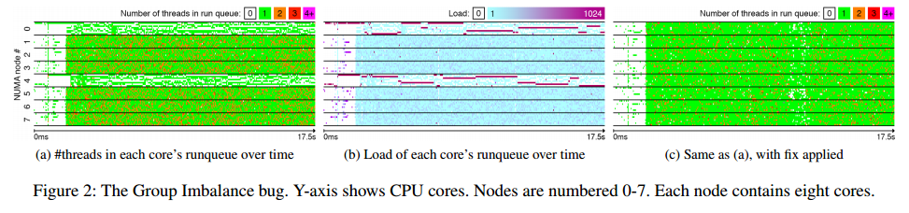
Bug 1 解决结果
After the fix, make runs 13% faster
R is not impacted
Copyright belongs to Dslab

Slide 17
Bug 2 :
Scheduling Group Construction
Bug 2当core被绑定时出现：在特定的core集上运行程序
当多个线程绑定在2个节点上（hops apart）但不能在这2个节点间进行均衡负载
若父线程固定在特定的核上，其产生的子线程也将在此核上
Copyright belongs to Dslab

Slide 18
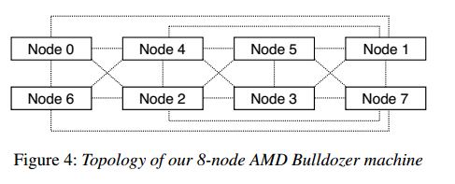
Bug 2 Example
以node 0 为中心的调度组{0，1，2，4，6}
以node 3 为中心的调度组{1，2，3，4，5，7}
当node 1满负载而node 2空闲，当要均衡负载node 1和node 2时，但由于node1、2都在同个调度组，调度组的负载平均值相等，从而无法均衡负载
Copyright belongs to Dslab

Slide 19
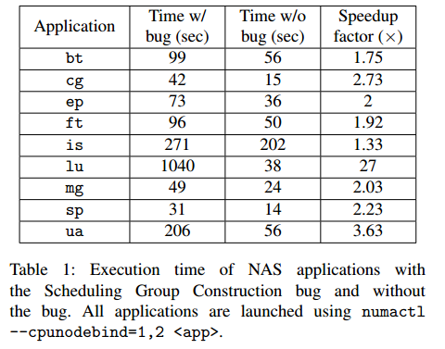
Bug 2：解决和结果
重新定义调度组结构使每一个核都能在自己的角度上使用调度组结构。
使node 1、2直接进行负载均衡和迁移工作
性能的提升：
Copyright belongs to Dslab

Slide 20
Bug 3:
The Overload-on-Wakeup bug
情景：
  线程A运行在node X
  线程A在node X的某个core上睡眠(sleep)
  Node X busy
  睡眠的线程A被唤醒
  线程A只能在node X的某个核上被调度，即使别的节点空闲
合理的部分：最大化cache的重利用
Copyright belongs to Dslab

Slide 21
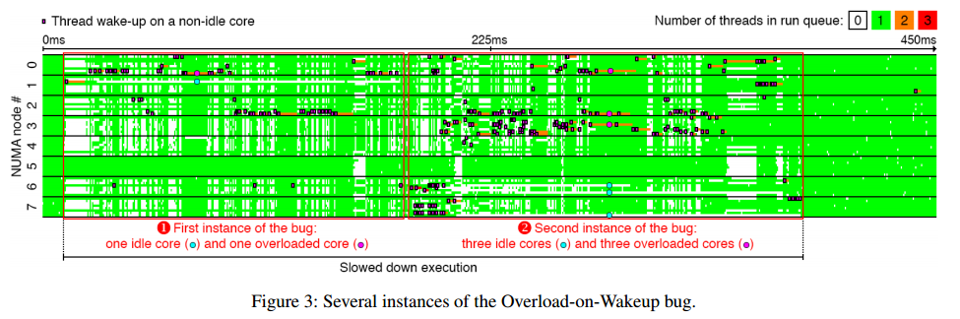
Bug 3 的实际状况
线程保持在超负载的core上即使存在空闲core。
Copyright belongs to Dslab

Slide 22
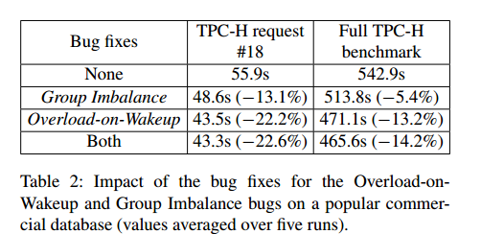
Bug 3: 解决和结果
在空闲的核上唤醒线程运行时间最大化
Copyright belongs to Dslab

Slide 23
Bug 4:
Missing scheduling domains
问题：
  当一个core被禁用，然后重新启用 /proc 接口，任何NUMA 节点之间的负载均衡都不再执行
Bug：
  这个错误是由于不能正确更新机器内代表调度域数量的变量导致的
原因：
  当一个core被禁用，这个变量被设置为一个NUMA域内节点的数量。其结果是，主调度循环（line 1）早于预期退出。
Copyright belongs to Dslab

Slide 24
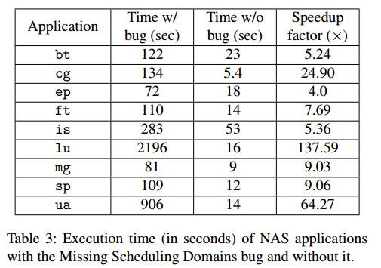
Bug 4: 解决和结果
当一个core重新可使用时，重新生成调度域
Copyright belongs to Dslab

Slide 25
经验教训
问题：
  性能bugs很难检测出来，Bugs至少存在了数年！
  好的可视化工具可以帮助寻找问题
  调度算法设计必须适合硬件的变化
  新的调度算法必须要做充分的调研
可能的长期解决方案：
  将调度器模块化
所以由于这些bugs导致了内核的多年的浪费！
Copyright belongs to Dslab

Slide 26
参考资料
http://www.i3s.unice.fr/~jplozi/wastedcores/files/extended_talk.pdf
  https://www.ece.ubc.ca/~sasha/papers/eurosys16-final29.pdf
  https://www.youtube.com/watch?v=yJcZsSxg4Jo&feature=em-share_video_user
  http://www.i3s.unice.fr/~jplozi/wastedcores/files/extended_talk.pdf
  源码：https://github.com/jplozi/wastedcores
Copyright belongs to Dslab

Slide 27
谢谢！
Copyright belongs to Dslab

